Slide 1
ETNOGRAFIA DELLA MONARCHIA ASBURGICA
Il 31 marzo del 1840, su iniziativa del Consigliere di Stato Karl Freiherr von Kübeck presso l’imperatore d’Austria, Ferdinando I d’ Asburgo-Lorena, viene istituita la Imperial-Regia Direzione della Statistica Amministrativa (K. k. Direktion der administrativen Statistik). A partire dal 1841, e fino al 1865, a dirigerla sarà Karl Freiherrn von Czoernig autore, tra l’altro, della rappresentazione dei popoli dell’Impero effettuata per via etnografica.
Czoernig considera la nazionalità dei popoli che compongono l’Impero come un parametro che può essere oggettivamente determinato solo per via etnografica, deducendolo attraverso lo studio della storia della genetica dei discendenti piuttosto che dal loro background culturale, e lo stima per via numerica, utilizzando l’anagrafe della popolazione. Questa operazione richiede un complesso processo di misura dove la lingua è uno degli elementi che concorrono al risultato, non quello determinante. Di conseguenza, la nazionalità non può essere definita attraverso un ”semplice” censimento linguistico della popolazione.

Slide 2
Viene prestata particolare attenzione alla storia delle diverse colonie che in epoche precedenti si sono formate sul territorio. In aggiunta, una serie di questionari vengono inviati alle autorità militari su tutto il territorio, e poi elaborati dal gruppo di statistici che affianca Czoernig. Nei casi più difficili vengono inviati anche esperti linguistici.
Il risultato di questa elaborazione viene poi riportato in una delle 306 carte che mappavano tutto il territorio dell’Impero, e che venivano aggiornate continuamente. Questo studio dura tredici anni, e si conclude nel 1853.
Il modo più efficace per rappresentare l’etnografia nello spazio è tramite la cartografia che permette di definire sia i confini che il grado di mescolamento di ogni gruppo etnico (stämme) sul territorio.
I colori scelti per la rappresentazione cartografica sono quelli associati alla lingua (SprachStämme), che caratterizza il gruppo (stämme), e che riassume tutta la molteplicità dei suoi dialetti. Nella legenda, oltre ai simboli grafici, vengono fornite informazioni sulla dimensione statistica di ciascuna (stämme).
Questa stima statistica ha un grado di «incertezza» causato da quei territori in cui è presente una sovrapposizione etnica, segnalati nella cartografia come aree circoscritte con un differente colore linguistico.

Slide 3
La cartografia, tra l’altro, rappresenta i due distinti gruppi (stämme) serbo e croato con una sola lingua (SprachStämme), quindi li indica con un unico colore. Diversamente, la legenda riporta separatamente le corrispondenti statistiche dei due gruppi.
Tutto questo è la conseguenza di un accordo letterario (književni dogovor) firmato a Vienna il 28 marzo 1850 da un gruppo di intellettuali slavi. Accordo poi pubblicato, per la prima volta, a Zagabria, il 3 maggio 1850 sul Narodne Novine edito da Ljudevit Gaj. L’accordo, sostenuto dalla Monarchia asburgica, serviva principalmente ad evitare le numerose, e costose, traduzioni dovute alle differenti lingue e dialetti che caratterizzavano i due distinti gruppi etnici, e sancì la nascita del serbo-croato.
Ultimata l’elaborazione etnografica, si passa poi ad effettuare una stampa che fa confluire il contenuto etnografico, presente nelle 306 carte, su 4 carte principali che, in questo modo, vanno a comporre la carta etnografica di tutto l’Impero. L’incisione finale è opera dell'istituto geografico-militare (K. k. militär-geographischen Instituts) e viene seguita personalmente da Czoernig.
Vengono realizzate due carte etnografiche.
La prima carta viene stampata nel 1855 con scala 1: 864000 e misura 1,30 m per 1,80 m . La sua caratteristica principale è di essere incisa su una carta geografica fisica ( evidenzia anche i lineamenti naturali della superficie terrestre: montagne e pianure) utilizzando tecniche cromatiche che producono una risoluzione dell’immagine che risulta avanzata per l’epoca. Per questo motivo, la carta venne inviata anche all’Esposizione Industriale di Parigi del 1855.

Slide 5
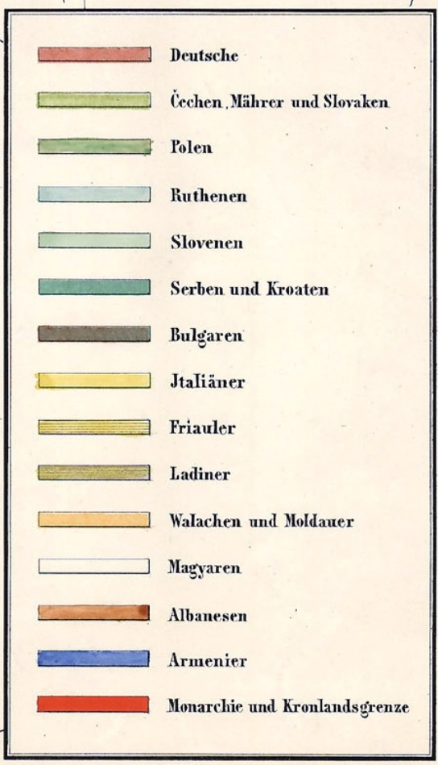
Carta etnografica - particolari Czoernig 1855
/ Romanen

Slide 6
Carta etnografica - Czoernig 1855 : particolare

Slide 7
Carta etnografica - Czoernig 1855 : particolare

Slide 8
Carta etnografica - Czoernig 1855 particolari 44.160 Serbi Istriani ( Istrische Serben) sono presenti nel territorio indicato sulla carta con l’espressione «Morlaken»

Slide 9
La seconda carta etnografica viene stampata nel 1856 su un unico foglio con scala 1:1584000
Per soddisfare pienamente al duplice scopo scientifico e amministrativo, la seconda carta viene accompagnata da un lavoro storico-statistico analitico, «Ethnographie der Oesterreichischen Monarchie » ( K.k. Hof – und Staatstrückerei, 1857), e presentata al Terzo Congresso Internazionale di Statistica Amministrativa che si tiene a Vienna nel settembre del 1857.
Vengono effettuate correzioni, la più rilevante riguarda la Dalmazia

Slide 11
Carta etnografica - Czoernig 1856 : particolare

Slide 12
Carta etnografica - Czoernig 1856 particolare

Slide 13
Carta etnografica - Czoernig 1856 : particolare

Slide 14
Correzioni effettuate sulla ripartizione etnica serbo – croata : i 378.676 dalmati vengono ora, correttamente, classificati di etnia serba.

